Slide 1
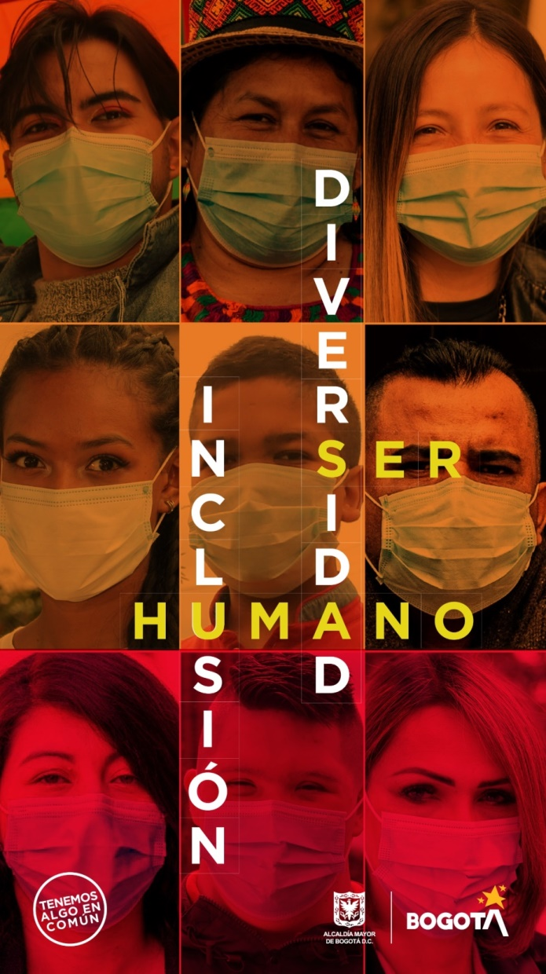

Sesión Ordinaria No. 3
COMISIÓN INTERSECTORIAL DIFERENCIAL POBLACIONAL
Jornada de articulación de políticas públicas poblacionales, diferenciales y de género
22 de agosto de 2024

Slide 2
ORDEN DEL DIA
Objetivo: Dar a conocer ante los nuevos Alcaldes Locales, la importancia de armonizar las apuestas de las políticas públicas poblacionales, diferenciales y sus enfoques en los nuevos planes de desarrollo local.
Alcance: Desarrollar un ejercicio de articulación entre los equipos técnicos de política y las alcaldías locales, para lograr un primer panorama de necesidades de las Alcaldías Locales en consonancia con las apuestas de las políticas públicas poblacionales y diferenciales.
HORA | AGENDA
8:20 AM – 8:30 AM | Bienvenida e introducción a cargo de la Presidencia
 | Presentación del desarrollo de la jornada a cargo de la Secretaría técnica
8:40 AM – 9:40 AM | MOMENTO 1: ECOSISTEMA DE LAS POLÍTICAS PUBLICAS DIFERENCIALES POBLACIONALES Y DE GENERO Y SUS INSTRUMENTOS EN EL D.C HERRAMIENTAS PARA LA TRANSVERSALIZACIÓN DEL ENFOQUE POBLACIONAL, DIFERENCIAL Y DE GÉNERO Exposiciones magistrales a cargo de la Secretaría de Planeación
9:40 AM – 9:45 AM | SESION DE PREGUNTAS
9:45 AM – 10:45 AM | MOMENTO 2: EJERCICIO PRACTICO PARA LA COMPRENSIÓN DE LAS POLÍTICAS PUBLICAS
10:45AM – 11:30 AM | CONCLUSIONES, VARIOS Y CIERRE

Slide 3
ECOSISTEMA DISTRITAL DE POLÍTICAS PÚBLICAS

Slide 4
Ecosistema Distrital de Políticas Públicas

Slide 5
Ecosistema Distrital de Políticas Públicas
Conjunto de políticas públicas distritales adoptadas mediante Documento CONPES D.C., que siguen los lineamientos metodológicos establecidos en la Guía para la Formulación e Implementación de las Políticas Públicas del Distrito Capital y el procedimiento fijado por la instancia de coordinación CONPES D.C.

Slide 6
Ecosistema Distrital de Políticas Públicas
Políticas adoptadas posteriormente al Decreto 668 de 2017
Documento CONPES D.C.
Transparencia
Economía cultural
Ciencia y tecnología
Derechos Humanos
Espacio público
Talento humano
Juventud
Seguridad alimentaria
Cultura Ciudadana
Actividades sexuales
Culto
Mujeres
Vendedores(as)Informales
Economía circular
Peatón
Indígenas
Pueblo Raizal
Pueblos Afro – Palenquero
Ruralidad
Rrom
Servicio a la ciudadanía
Educación Ambiental
LGBTI
Protección Animal
Familias
Vejez
Habitabilidad en calle
Adultez
Biodiversidad
Deporte (DRAFE)
Productividad
Trabajo decente y digno
Salud mental
Bicicleta
Educación
Turismo
Infancia
Pobreza
Territorio inteligente
Movilidad
Acción Climática
NOTA: Política adoptada por Decreto antes del CONPES D.C., cuyo plan de acción fue aprobado a través de Documento CONPES D.C.
41 Políticas

Slide 7
Ecosistema Distrital de Políticas Públicas
Políticas adoptadas posteriormente al Decreto 668 de 2017
Decreto Distrital
Trata de personas
Hábitat
Lectura, escritura y oralidad
Discapacidad
Acción comunal
Servicios Públicos
Comunicación Comunitaria
Participación Incidente
Seguridad
Migrantes
10 Políticas

Slide 8
Políticas Públicas Poblacionales

Slide 9
Políticas Públicas Poblacionales
Política Pública para la garantía plena de los Derechos de las Personas LGBTI y sobre Identidades de Género y Orientaciones Sexuales en el D.C.
Sector líder: Planeación
Entidad líder: Secretaría Distrital de Planeación
Decreto de adopción: Decreto 062 de 2014
Documento CONPES D.C. que adopta el plan de acción: 16
Fecha de presentación sesión CONPES D.C.: Diciembre 20 de 2021
Vigencia: 2021-2032
Objetivo general: Garantizar el ejercicio pleno de derechos a las personas de los sectores LGBTI como parte de la producción, gestión social y bienestar colectivo de la ciudad. .

Slide 10
Políticas Públicas Poblacionales
Política Pública para las Familias de Bogotá, D. C.
Sector líder: Integración Social
Entidad líder: Secretaría Distrital de Integración Social
Decreto de adopción: Decreto 254 de 2011
Documento CONPES D.C. que adopta el plan de acción: 18
Fecha de presentación sesión CONPES D.C.: Diciembre 20 de 2021
Vigencia: 2011-2025
Objetivo general: Promover la trasformación de patrones culturales hegemónicos y excluyentes a través del reconocimiento de la diversidad de estructuras, arreglos, formas, relaciones, roles y subjetividades familiares, para la garantía de los derechos de las familias del Distrito.

Slide 11
Políticas Públicas Poblacionales
Política Pública Social para el Envejecimiento y la Vejez en el D.C.
Sector líder: Integración Social
Entidad líder: Secretaría Distrital de Integración Social
Decreto de adopción: Decreto 345 de 2010
Documento CONPES D.C. que adopta el plan de acción: 19
Fecha de presentación sesión CONPES D.C.: Diciembre 20 de 2021
Vigencia: 2010-2025
Objetivo general: Garantizar la promoción, protección, restablecimiento y ejercicio pleno de los derechos humanos de las personas mayores sin distingo alguno, que permita el desarrollo humano, social, económico, político, cultural y recreativo, promoviendo el envejecimiento activo para que las personas mayores de hoy y del futuro en el Distrito Capital vivan una vejez con dignidad, a partir de la responsabilidad que le compete al Estado en su conjunto y de acuerdo con los lineamientos distritales, nacionales e internacionales.

Slide 12
Políticas Públicas Poblacionales
Política Pública Distrital para el Fenómeno de la Habitabilidad en Calle
Sector líder: Integración Social
Entidad líder: Secretaría Distrital de Integración Social
Decreto de adopción: Decreto 560 de 2015
Documento CONPES D.C. que adopta el plan de acción: 20
Fecha de presentación sesión CONPES D.C.: Diciembre 20 de 2021
Vigencia: 2015-2025
Objetivo general: Resignificar el Fenómeno de la Habitabilidad en Calle en Bogotá, por medio de la implementación de acciones estratégicas integrales, diferenciales, territoriales y transectoriales, orientadas al mejoramiento de la convivencia ciudadana y la dignificación de los Ciudadanos y Ciudadanas Habitantes de Calle, en el marco de la promoción, protección, restablecimiento y garantía de sus Derechos, que contribuyan a su inclusión social, económica, política y cultural, así como a la protección integral de las poblaciones en riesgo de habitar la calle.

Slide 13
Políticas Públicas Poblacionales
Política Pública para la Adultez en la D.C
Sector líder: Integración Social
Entidad líder: Secretaría Distrital de Integración Social
Decreto de adopción: Decreto 544 de 2011
Documento CONPES D.C. que adopta el plan de acción: 21
Fecha de presentación sesión CONPES D.C.: Diciembre 20 de 2021
Vigencia: 2011-2044
Objetivo general: Promover, defender y garantizar progresivamente los derechos de los/as adultos/as urbanos/as y rurales que habitan en Bogotá, D.C., a través de la movilización social y la transformación de los conflictos, que impacten las condiciones socioeconómicas, políticas, culturales y ambientales de la población adulta hacia la construcción de una ciudad equitativa, pluralista e incluyente, que respete las diferencias y las diversidades para fortalecer el ejercicio pleno de la ciudadanía.

Slide 14
Políticas Públicas Poblacionales
Política Pública de Juventud para Bogotá D.C.
Sector líder: Integración Social
Entidad líder: Secretaría Distrital de Integración Social
Documento CONPES D.C. de adopción: 08
Fecha de presentación sesión CONPES D.C.: Diciembre 16 de 2019
Vigencia: 2018 -2030
Objetivo general: Ampliar las oportunidades, individuales y colectivas, de las y los jóvenes para que puedan elegir lo que quieren ser y hacer hacia la construcción de proyectos de vida, que permitan el ejercicio pleno de su ciudadanía para beneficio personal y de la sociedad, a través del mejoramiento del conjunto de acciones institucionales y el fortalecimiento de sus entornos relacionales.

Slide 15
Políticas Públicas Poblacionales
Política Pública de Infancia y Adolescencia de Bogotá D.C.
Sector líder: Integración Social
Entidad líder: Secretaría Distrital de Integración Social
Documento CONPES D.C. de adopción: 27
Fecha de presentación sesión CONPES D.C.: Marzo 31 de 2023
Vigencia: 2023 -2033
Objetivo general: Garantizar el desarrollo integral de la primera infancia, infancia y adolescencia en Bogotá D.C. a partir del reconocimiento de sus capacidades, subjetividades y diversidades.

Slide 16
Políticas Públicas Poblacionales
Política Pública de Discapacidad para Bogotá
Sector líder: Gobierno
Entidad líder: Secretaría Distrital de Gobierno
Decreto de adopción: 089 de 2023
Fecha de presentación sesión CONPES D.C.: Marzo 6 de 2023
Vigencia: 2023 -2034
Objetivo general: Garantizar el goce efectivo de los derechos y la inclusión social de las personas con discapacidad, sus familias y las personas cuidadoras de personas con discapacidad en el territorio urbano, rural y disperso de Bogotá D.C.

Slide 17
Políticas Públicas Poblacionales
Política Pública de los pueblos indígenas en Bogotá
Sector líder: Gobierno
Entidad líder: Secretaría Distrital de Gobierno
Documento CONPES D.C. de adopción: 37
Fecha de presentación sesión CONPES D.C.: Noviembre 21 de 2023
Vigencia: 2024 -2035
Objetivo general: Garantizar el goce efectivo de los derechos individuales y colectivos de los pueblos indígenas que perviven en Bogotá para la erradicación de dinámicas de discriminación en los ámbitos social, económico y político.

Slide 18
Políticas Públicas Poblacionales
Política Pública de la Población Negra, Afrocolombiana y Palenquera en Bogotá
Sector líder: Gobierno
Entidad líder: Secretaría Distrital de Gobierno
Documento CONPES D.C. de adopción: 39
Fecha de presentación sesión CONPES D.C.: Noviembre 21 de 2023
Vigencia: 2024 -2036
Objetivo general: Garantizar alternativas de solución frente al racismo, la discriminación racial, la exclusión y la desigualdad que vive la población negra afrocolombiana y palenquera en Bogotá D.C., a partir de la erradicación de la pobreza, la satisfacción de los derechos colectivos y étnicos, de un modelo de desarrollo sostenible, acorde con la cosmovisión de las comunidades y del ejercicio de su ciudadanía.

Slide 19
Políticas Públicas Poblacionales
Política Pública del pueblo raizal en Bogotá
Sector líder: Gobierno
Entidad líder: Secretaría Distrital de Gobierno
Documento CONPES D.C. de adopción: 38
Fecha de presentación sesión CONPES D.C.: Noviembre 21 de 2023
Vigencia: 2024 -2036
Objetivo general: Reducir las brechas de desigualdad que padece la población raizal residente en Bogotá, para garantizar el ejercicio pleno de sus derechos individuales y colectivos.

Slide 20
Políticas Públicas Poblacionales
Política Pública del pueblo Rrom en Bogotá
Sector líder: Gobierno
Entidad líder: Secretaría Distrital de Gobierno
Documento de adopción: Documento CONPES D.C. 40
Fecha de presentación sesión CONPES D.C.: Diciembre 6 de 2023
Vigencia: 2024-2036
Objetivo General: Fortalecimiento y recuperación integral del Pueblo Rrom a través de la garantía efectiva de sus Derechos con enfoque Diferencial en el Distrito Capital de Bogotá.

Slide 21
Políticas Públicas Poblacionales
Política Pública de acogida, inclusión y desarrollo para la población migrante internacional en Bogotá D.C
Sector líder: Gobierno
Entidad líder: Secretaría Distrital de Gobierno
Documento de adopción: Decreto 600 de 2023
Fecha de presentación sesión CONPES D.C.: Julio 13 de 2023
Vigencia: 2023-2035
Objetivo General: Promover el acceso de la Población Migrante Internacional a los bienes y servicios distritales para el goce efectivo de sus derechos, lo que potencia sus capacidades y su contribución al desarrollo de la ciudad.

Slide 22
Políticas Públicas Poblacionales
Política Pública de Mujeres y Equidad de Género en el Distrito Capital
Sector líder: Mujeres
Entidad líder: Secretaría Distrital de la Mujer
Documento CONPES D.C. de adopción: 14
Fecha de presentación sesión CONPES D.C.: Diciembre 28 de 2020
Vigencia: 2020 -2030
Objetivo general: Reconocer, garantizar y restablecer los derechos de las mujeres que habitan en el Distrito Capital, de manera que se modifiquen de forma progresiva y sostenible, las condiciones injustas y evitables de discriminación, subordinación y exclusión que enfrentan las mujeres en los ámbitos público y privado, promoviendo la igualdad real de oportunidades y la equidad de género en el Distrito Capital.

Slide 23
Relacionamiento de las Políticas Públicas con el Plan Distrital de Desarrollo
Política Pública de acogida, inclusión y desarrollo para la población migrante internacional en Bogotá D.C

Slide 24
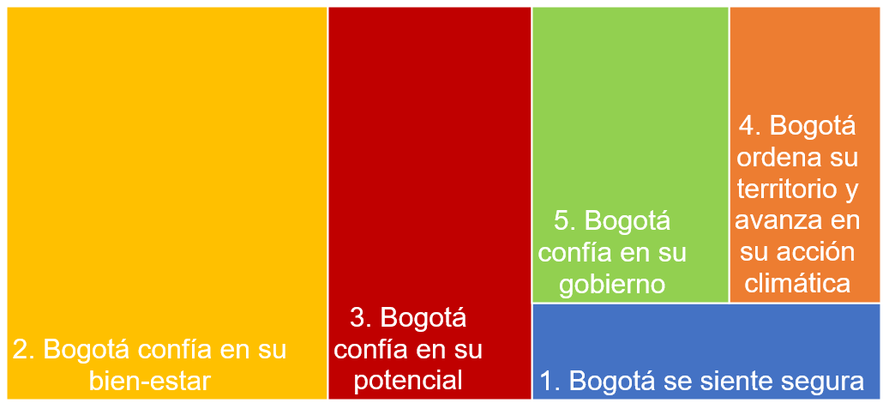
Número de productos de política pública asociados al PDD
1.095
36,7%
695
23,4%
506
17%
389
13,1%
291 9,77%

Slide 25
Asociación de las Políticas Públicas en los Objetivos del PDD
Nota: Se identifica que las políticas públicas asocian productos a más de un objetivo, sin embargo, se muestra el objetivo en el que más productos se están asociando.

Slide 26
Productos de Alcaldías Locales que deben garantizar ser incluidos en Planes de Desarrollo Locales

Slide 27
Productos de Alcaldías Locales
PP Comunicación Comunitaria
Producto esperado | Nombre indicador de producto |  |  | Metas |  |  |  | Costos
 |  | Fecha de inicio | Fecha de finalización | 2024 | 2025 | 2026 | 2027 | 2024 | 2025 | 2026 | 2027
1.1.3. Fortalecimiento de los procesos e instancias de comunicación comunitaria local | Número de procesos e instancias de comunicación comunitaria locales fortalecidas | 01/01/2024 | 30/12/2034 | 19 |  | 19 |  | $190 | $196 | $202 | $208
3.2.3. Formación de integrantes de medios comunitarios y alternativos para presentar propuestas de presupuestos participativos con cargo a recursos de fondos de desarrollo local | Número de integrantes de medios comunitarios y alternativos formados para presentar propuestas de presupuestos participativos con cargo a recursos de fondos de desarrollo local | 01/06/2023 | 30/12/2034 | 50 | 50 | 50 | 50 | $150 | $155 | $160 | $165

Slide 28
Productos de Alcaldías Locales
PP Participación Incidente
Producto esperado | Nombre indicador de producto |  |  | Metas |  |  |  | Costos
 |  | Fecha de inicio | Fecha de finalización | 2024 | 2025 | 2026 | 2027 | 2024 | 2025 | 2026 | 2027
1.1.5 Promoción de la participación ciudadana local | Número de eventos que promuevan la participación ciudadana a nivel local realizados | 01/06/2023 | 30/12/2034 | 400 | 400 | 400 | 400 | $2.000 | $2.060 | $2.121 | $2.186
2.1.15 Acciones de participación ciudadana en el ciclo de la gestión pública local | Número de acciones de participación ciudadana en el ciclo de la gestión pública local desarrollados | 01/01/2024 | 30/12/2034 | 80 | 80 | 80 | 80 | $400 | $412 | $424 | $437
3.1.4 Fortalecimiento de organizaciones sociales y comunitarias para el ejercicio del derecho a la participación local | Número de organizaciones sociales y comunitarias fortalecidas para el ejercicio del derecho a la participación local | 01/06/2023 | 30/12/2034 | 100 | 100 | 100 | 100 | $500 | $515 | $530 | $546
3.2.6 Fortalecimiento de las capacidades organizativas de las instancias formales y no formales de participación local | Número de instancias formales y no formales de participación local fortalecidas para mejorar sus capacidades organizativas | 01/06/2023 | 30/12/2034 | 100 | 100 | 100 | 100 | $500 | $515 | $530 | $546
3.3.18 Procesos de formación para la participación ciudadana local | Número de personas capacitadas a través de procesos de formación para la participación | 01/06/2023 | 30/12/2034 | 20000 | 20000 | 20000 | 20000 | $2.060 | $2.122 | $2.185 | $2.251

Slide 29

GRACIAS

Slide 30

HERRAMIENTAS Y RECOMENDACIONES PARA LA TRANSVERSALIZACIÓN DE LOS ENFOQUES POBLACIONAL - DIFERENCIAL Y DE GÉNERO
RESOLUCIÓN 2210 DE 2021.
Dirección de Diversidad Sexual, Poblaciones y Géneros
Secretaría Distrital de Planeación

Slide 31

OBJETIVO
Brindar herramientas y recomendaciones para la tranversalización de los enfoques poblacionales diferencial y de género desde la mirada de la Resolución 2210 de 2021 «metodología para incorporar los enfoques poblacional-diferencial y de género en instrumentos de planeación».

Slide 32





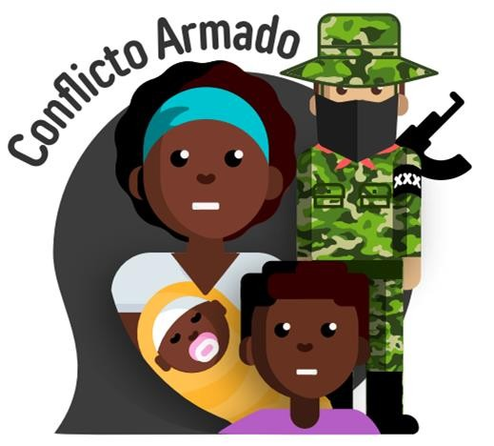


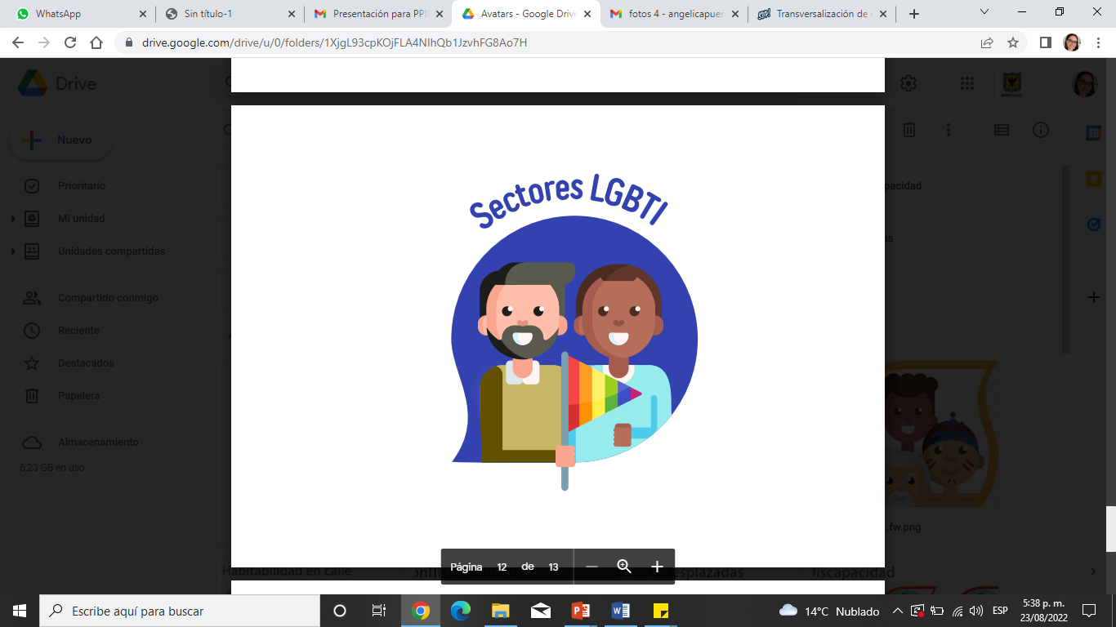
RESOLUCIÓN 2210 DE 2021
“Por medio de la cual se adopta e implementa la metodología para incorporar los enfoques poblacional- diferencial y de género en los instrumentos de planeación del Distrito Capital”.
.

Slide 33
El enfoque poblacional - diferencial
Categorías de Análisis
Orientación Sexual e Identidad de Género
Discapacidad
Étnica
Habitabilidad en calle
Etario
Poblaciones Rurales
Víctimas de conflicto armado
Personas desplazadas
Analizar diferencialmente las necesidades y definir intervenciones dirigidas a garantizar la igualdad, la equidad y no discriminación a partir del reconocimiento de la diversidad.
Desde lo operativo se plantea como canales, actuaciones o dispositivos, encaminados a dar respuestas que satisfagan las demandas presentes en las poblaciones que garanticen la vida, el desarrollo y el bienestar de las personas.

Slide 34


Enfoque de género
Herramienta de análisis para visibilizar y observar las diferencias, asimetrías y desigualdades, producto de las relaciones de género.
Las situaciones sociales impactan de manera distintas por hombres y mujeres.
Promover acciones y orientar recursos económicos para superar esas desigualdades.

Slide 35
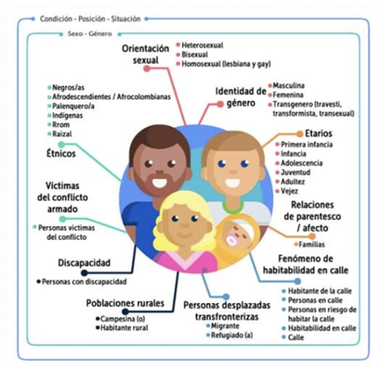
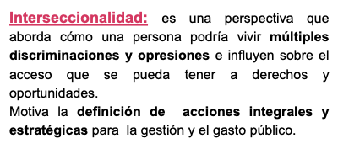

Slide 36

HERRAMIENTAS PARA LA TRANSVERSALIZACIÓN DE LOS ENFOQUES POBLACIONAL - DIFERENCIAL Y DE GÉNERO

Slide 37
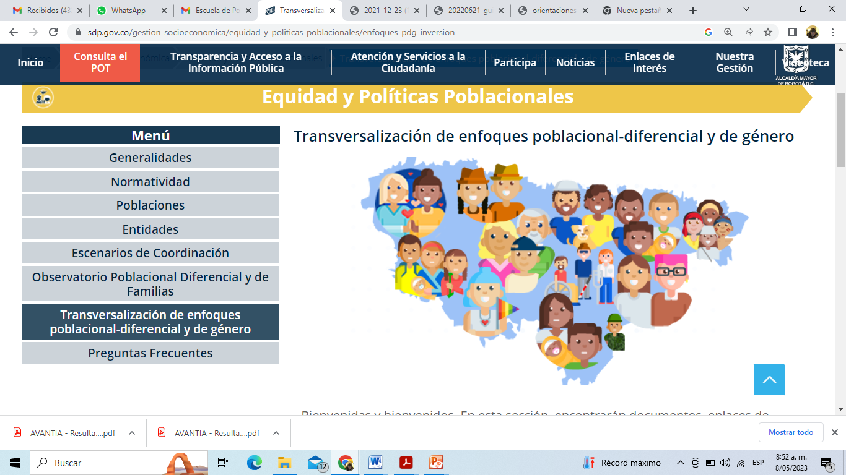
información relacionada con la transversalización de los enfoques en los instrumentos de planeación:
Ingresar al sitio: https://www.sdp.gov.co/
Equidad y Políticas Poblacionales:
https://www.sdp.gov.co/gestion-socioeconomica/equidad-y-politicas-poblacionales/generalidades.
Transversalización de enfoques:
https://www.sdp.gov.co/gestion-socioeconomica/equidad-y-politicas-poblacionales/enfoques-pdg-inversion

Slide 38
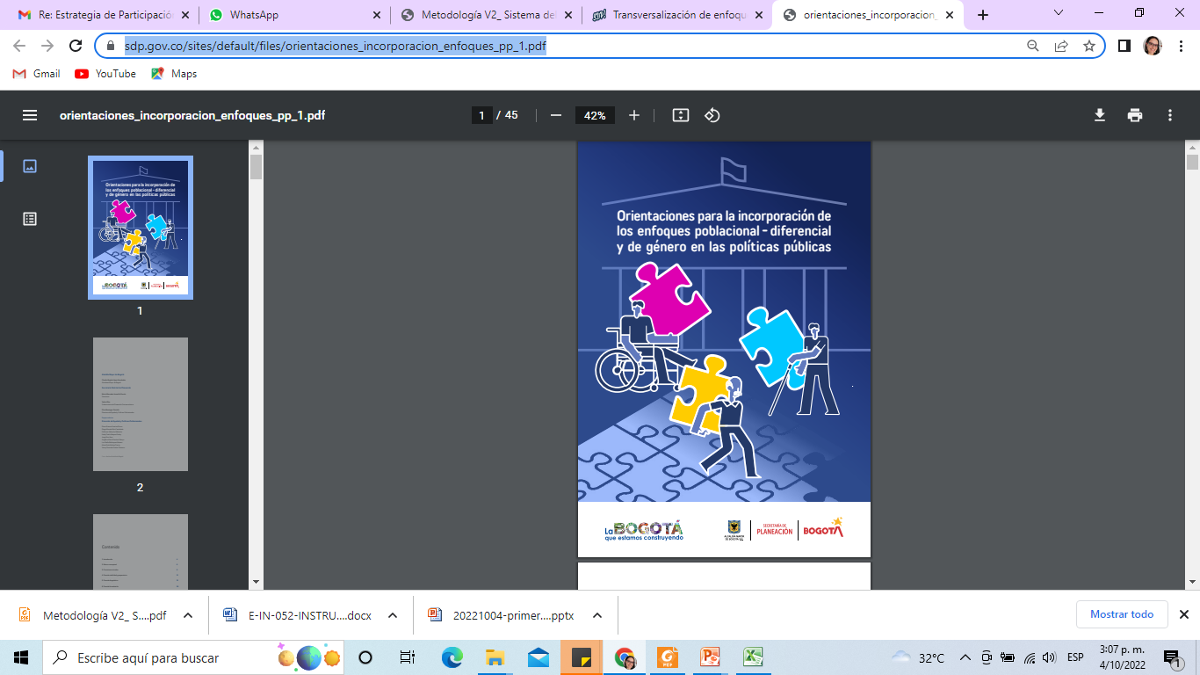
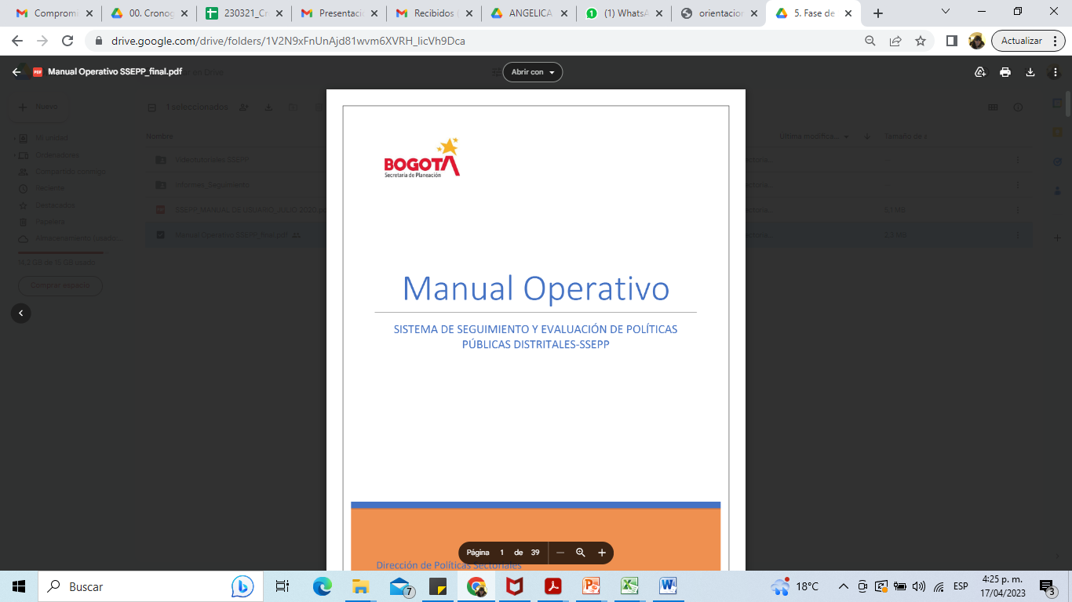
Revisar las herramientas para la transversalización enfoque poblacional- diferencial y de género
Ingresar al sitio: https://www.sdp.gov.co/
Equidad y Políticas Poblacionales:
https://www.sdp.gov.co/gestion-socioeconomica/equidad-y-politicas-poblacionales/generalidades.
Transversalización de enfoques:
https://www.sdp.gov.co/gestion-socioeconomica/equidad-y-politicas-poblacionales/enfoques-pdg-inversion
* Orientaciones para la incorporación de los enfoques poblacional-diferencial y de género en las políticas públicas: Pág 40 a 43
https://www.sdp.gov.co/sites/default/files/orientaciones_incorporacion_enfoques_pp_1.pdf
* Manual operativo: Sistema de seguimiento y evaluación de las Políticas Públicas Distritales
https://drive.google.com/drive/folders/1V2N9xFnUnAjd81wvm6XVRH_licVh9Dca

Slide 39
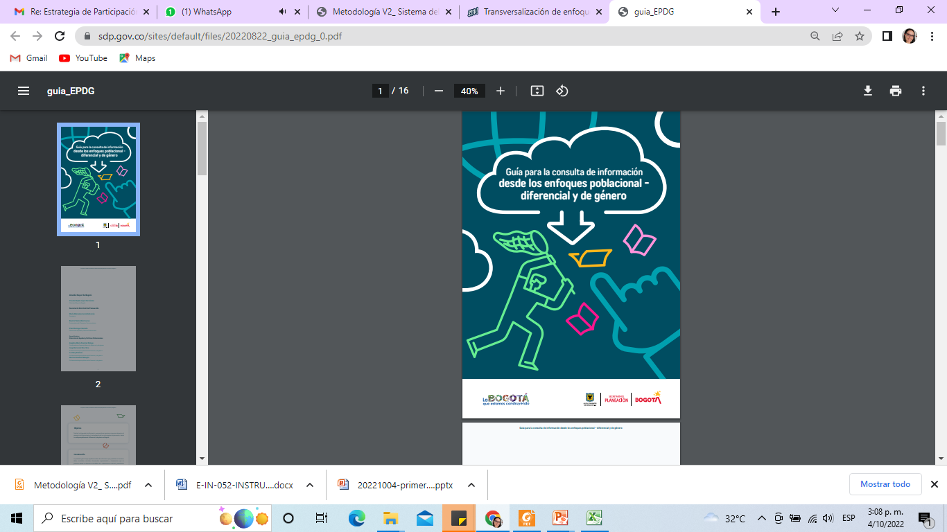
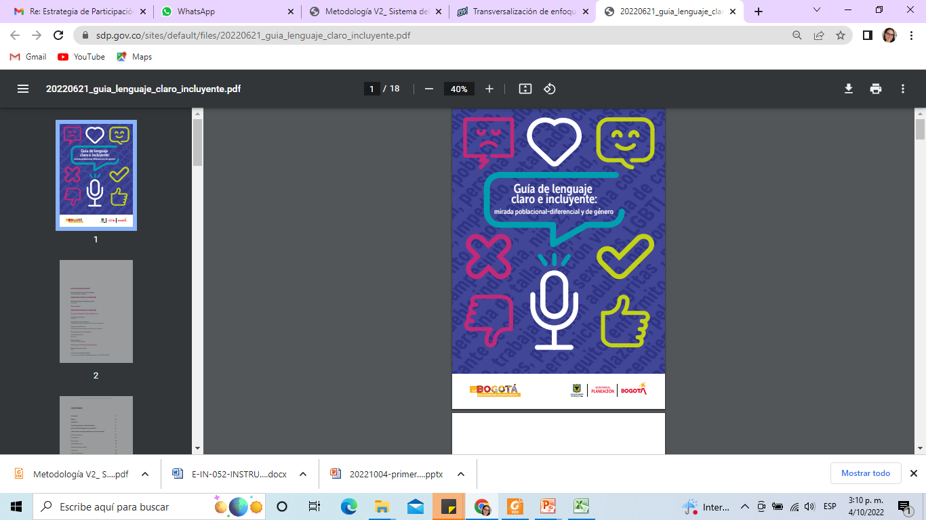
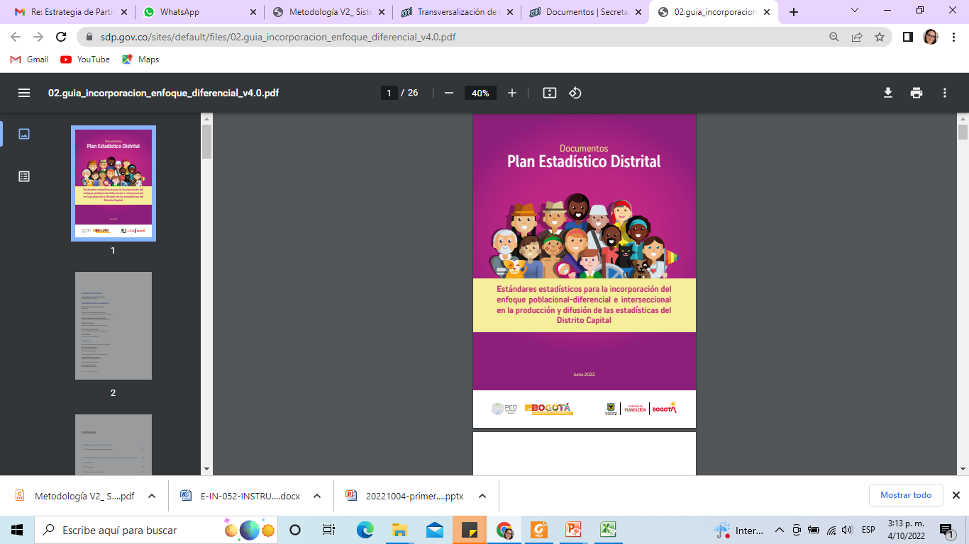
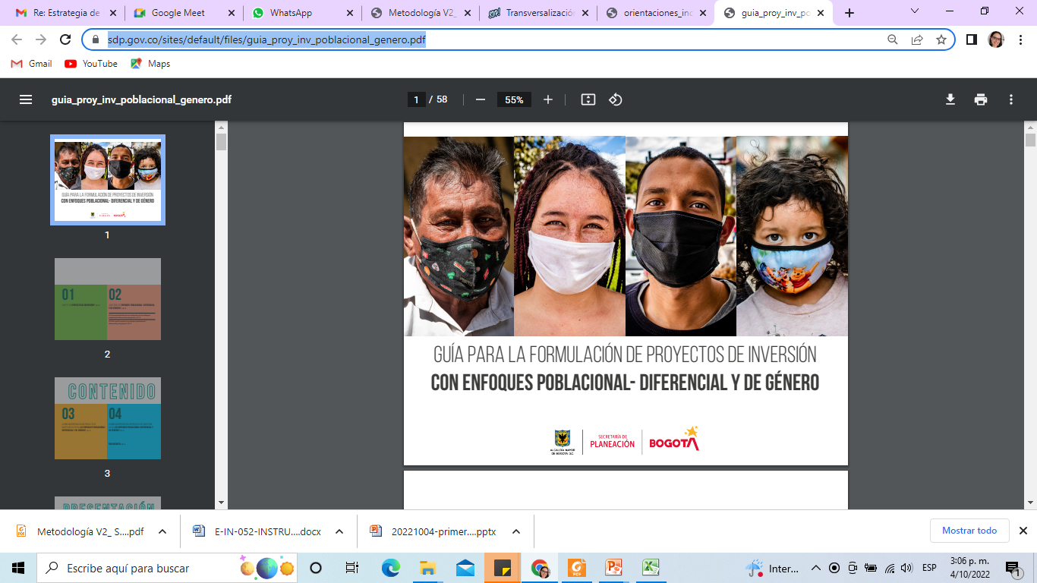
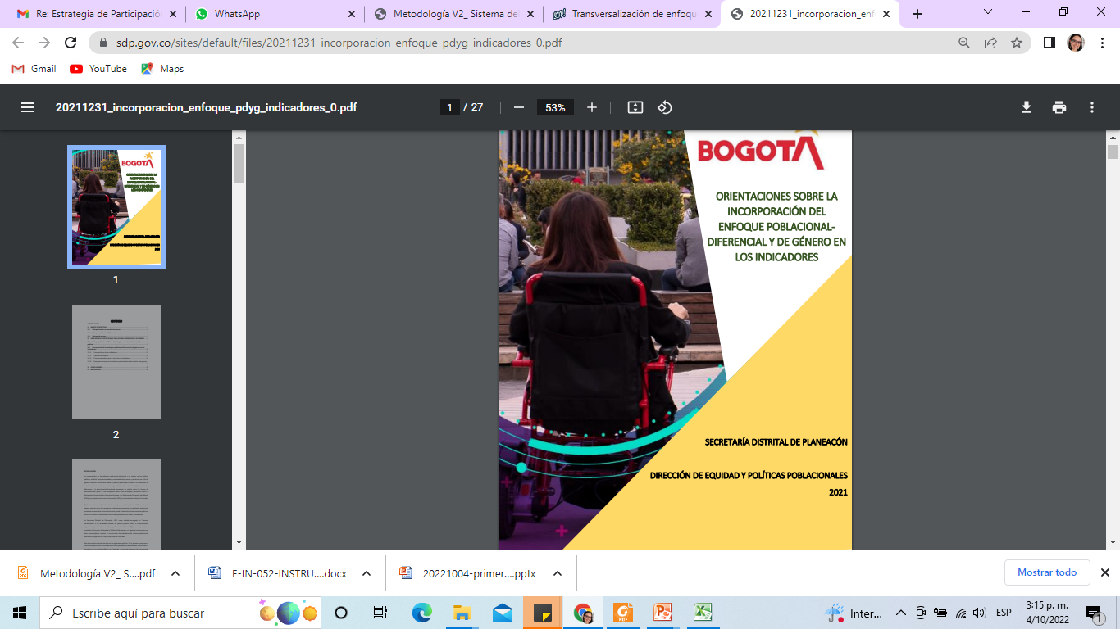
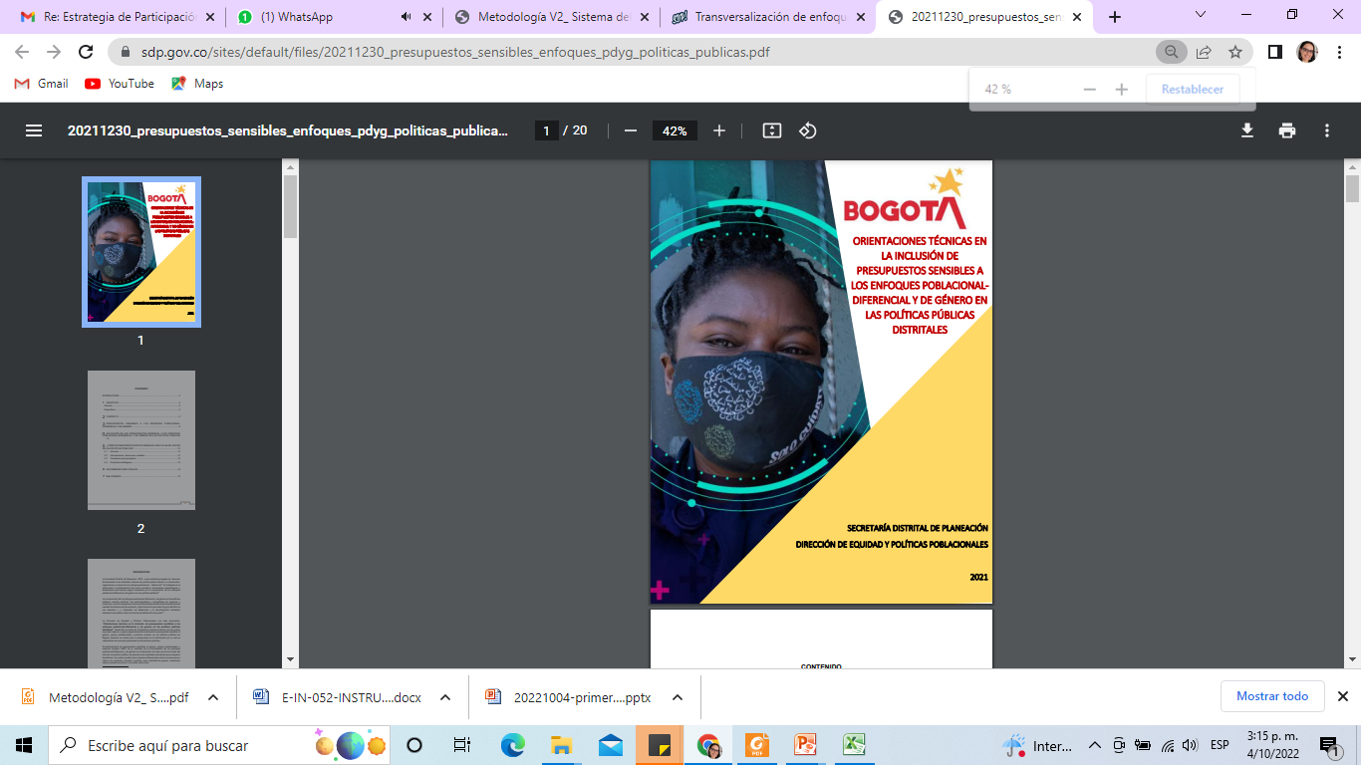
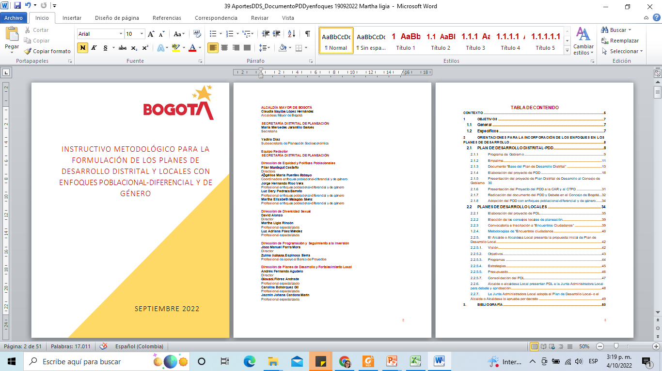
ALGUNOS OTROS DOCUMENTOS Y GUIAS
Material de apoyo y consulta para la incorporación de los enfoques poblacional-diferencial y de género
Publicados en: https://www.sdp.gov.co/gestion-socioeconomica/equidad-y-politicas-poblacionales/enfoques-pdg-inversion

Slide 40
Asistencia técnica particular
Secretaría Distrital de Planeación
Dirección de Diversidad Sexual, Poblacionales y Géneros.
Subgrupo de enfoques
Profesionales de la DDSPG que realizan asistencia técnica para la transversalización del enfoque poblacional diferencial y de género en los instrumentos de planeación.

Slide 41
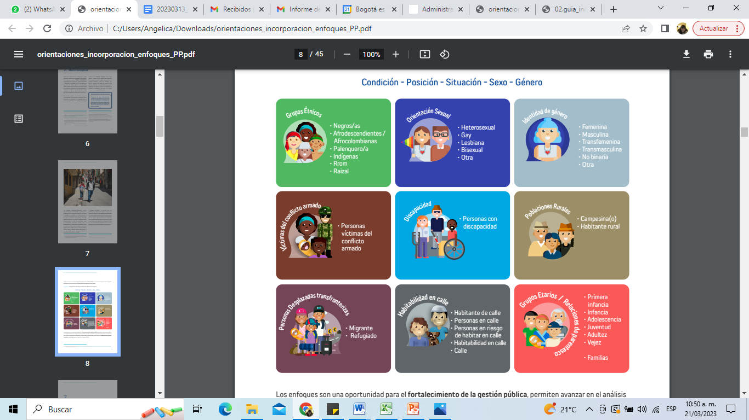
¡PARA RECORDAR!
¿Qué se espera desde los enfoques poblacional-diferencial y de género?
Identificar hasta dónde se están desarrollando “acciones tendientes a erradicar o disminuir las situaciones de desigualdad, exclusión y/o discriminación, en razón del sexo, la orientación sexual, identidad de género, pertenencia étnica, edad, si se encuentran bajo el fenómeno de habitabilidad de calle, discapacidad, si son poblaciones rurales (campesinas o habitantes rurales), víctimas del conflicto armado, desplazadas transfronterizas (migrantes), entre otras.

Slide 42

RECOMENDACIONES PARA LA TRANSVERSALIZACIÓN DE LOS ENFOQUES POBLACIONAL - DIFERENCIAL Y DE GÉNERO

Slide 43
No basta con mencionar los enfoques de derechos humanos, enfoque poblacional- diferencial y de género, brechas, discriminación, exclusión, se deben describen las acciones adelantadas para su incorporación.
Identificar hasta dónde se están desarrollando acciones que tienden a erradicar o disminuir las situaciones de desigualdad, exclusión y/o discriminación, debido al sexo, la orientación sexual, identidad de género, pertenencia étnica, edad, si se encuentran bajo el fenómeno de habitabilidad de calle, discapacidad, si son poblaciones rurales (campesinas o habitantes rurales), víctimas del conflicto armado, desplazadas transfronterizas (migrantes), entre otras.
Nombrar hace visible. Importante el uso del claro y lenguaje incluyente, es un avance práctico y necesario avanzar en lo estratégico.
Reconocer a las personas que históricamente han sido estigmatizadas/os, discriminadas/os e invisibilizadas/os.
Contribuye a la transformación de imaginarios y estereotipos en razón a las diferencias y diversidad de los grupos poblacionales y sectores sociales LGBTI.

Slide 44
En el enfoque diferencial se pueden revisar esas diferencias → Si se está hablando de mujeres tener en cuenta si es una mujer rural, o si es una mujer con discapacidad o afro, aplicando el enfoque interseccional. Permite hacer una lectura más amplia de cómo las diferentes discriminaciones recaen sobre las personas o un grupo poblacional.
Cuando se habla del enfoque de derechos humanos, identificar qué derechos impacta a la población; por ejemplo, el derecho al trabajo y cómo contribuye en la calidad de vida de las personas.
No asumir que todas las víctimas son iguales, sino que considere su diversidad, lugares de origen, situación socioeconómica, pertenencia étnica, entre otras características.
Generar acciones que incorporan los enfoques.
- Posibilita el análisis de la información.
Promueven la restitución de derechos.
Contribuyen con la participación ciudadana.
Facilita la toma de decisiones para el cierre de las brechas sociales.

Slide 45
DATOS DE CONTACTO
Secretaría Distrital de Planeación:
Dirección de Diversidad Sexual, Poblacionales y Géneros.
Laura Tovar lgarzont@sdp.gov.co
Luz Dary Pedraza Barreto luzdarypedrazasdp@gmail.com
Paula Diago paula.rodriguezdiagosdp@gmail.com

Slide 46


Slide 47


Slide 48


Slide 49
¿Cuál será el énfasis poblacional – diferencial en el que centrará su gestión en la localidad?
De los retos estratégicos planteados en los documentos de política pública previamente enviados. ¿Cuáles tomará en consideración en la implementación del plan de desarrollo local?

